Slide 1

ANALYSE TECHNIQUE RÉGIONALE
Pluies diluviennes en
Afrique de l'Ouest
Côte d'Ivoire au cœur d'une crise régionale : bilan, causes structurelles
et réponses institutionnelles — 27 juin – 1er juillet 2026
20+
12
3
morts recensés à Abidjan
morts recensés à Accra
pays côtiers touchés
Sources : Ministère ivoirien de la Cohésion nationale · Ministère de l'Intérieur (CI) · GNFS Ghana · AIP · FratMat · KOACI · Presse régionale

Slide 2
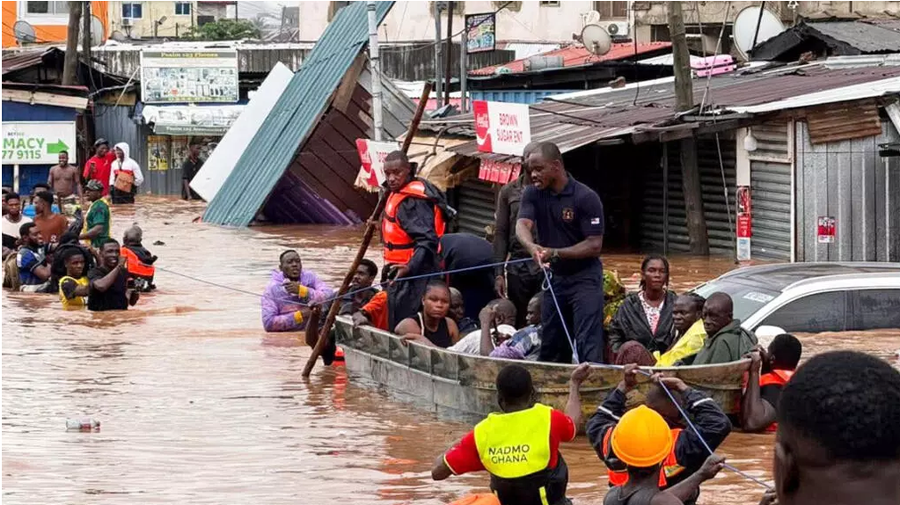

CONTEXTE
Un épisode pluvieux exceptionnel et régional
Depuis la nuit du 27 au 28 juin 2026, une même perturbation pluvio-orageuse a traversé plusieurs capitales côtières d'Afrique de l'Ouest — Abidjan, Accra, Lomé — provoquant en moins de 72 heures des inondations d'une intensité rarement observée sur la période.
140 mm
de pluie tombés en une seule journée sur Accra, soit près de 3× le record de l'année précédente
48-72 h
de précipitations continues sur le District autonome d'Abidjan
Accra (Ghana), 29 juin 2026 — quartier résidentiel submergé, habitants réfugiés sur les toits.
4
communes ivoiriennes en vigilance orange : Cocody, Songon, Yopougon, Bingerville
Comparatif 2025 : la saison des pluies avait fait 18 décès, 79 habitations inondées et 47 infrastructures publiques impactées à Abidjan (ONPC). 2026 dépasse déjà ce bilan.
Sources : Ministère de l'Intérieur (Ghana) · ONPC Côte d'Ivoire · SODEXAM · AIP, revue de presse du 30/06/2026
Pluies diluviennes — Afrique de l'Ouest 2026
02 / 13

Slide 3

BILAN HUMAIN
Un épisode meurtrier à l'échelle régionale
CÔTE D'IVOIRE
GHANA
TOGO
Abidjan
Accra
Lomé
20
12
0
décès recensés
décès recensés
décès recensés
Bilan provisoire du ministre de l'Intérieur
Vagondo Diomandé (30/06)
Bilan des sapeurs-pompiers (GNFS),
39 000 personnes évacuées
Dégâts matériels majeurs,
aucun décès déclaré à ce stade
Point de vigilance méthodologique : les chiffres officiels évoluent d'heure en heure et divergent parfois des estimations de l'opposition ivoirienne (PPA-CI), qui avance un bilan plus lourd que celui communiqué par le gouvernement — signe de la difficulté à établir un décompte stabilisé en pleine crise.
Sources : Ministère de l'Intérieur CI · GNFS Ghana · Wakat Séra · Burkina24 · Afriquinfos (au 01/07/2026, bilans provisoires et évolutifs)
Pluies diluviennes — Afrique de l'Ouest 2026
03 / 13

Slide 4

ZOOM CÔTE D'IVOIRE
Attécoubé-Mossikro : anatomie d'une tragédie
9
10+
Ce qui s'est passé
Dans la nuit du dimanche 28 au lundi 29 juin 2026, des trombes d'eau s'abattent sur le District autonome d'Abidjan.
morts d'une même
concession à Mossikro
morts pour Attécoubé
et Yopougon réunies
Dans le quartier Mossikro (commune d'Attécoubé), un glissement de terrain emporte des habitations précaires construites sur un flanc de talus.
«
Les conséquences de la pluie continue qui s'est abattue sur Abidjan et ses environs depuis la nuit du 27 juin 2026 commencent à se faire ressentir. Plus d'une dizaine de morts, dont neuf d'une même concession, enregistrés pour les seules communes d'Attécoubé et Yopougon.
Neuf personnes d'une même concession périssent, ensevelies sous les décombres — sur un total de plus d'une dizaine de morts pour les seules communes d'Attécoubé et Yopougon.
La ministre de la Cohésion nationale, Myss Belmonde Dogo, confirme le bilan et présente les condoléances du gouvernement aux familles.
— Myss Belmonde Dogo, Ministre de la Cohésion nationale, de la Solidarité
et de la Lutte contre la pauvreté
Sources : FratMat, 29/06/2026 · Abidjan.net · AbidjanTV.net — déclarations officielles reprises par la presse ivoirienne
Pluies diluviennes — Afrique de l'Ouest 2026
04 / 13

Slide 5
CHRONOLOGIE
Cinq jours de crise à Abidjan
27 juin
28-29 juin
29 juin
30 juin
1er juillet
Début des pluies continues sur Abidjan et ses environs, dès la nuit.
Glissement de terrain à Mossikro (Attécoubé) : 9 morts d'une même concession. Bilan officiel initial : plus d'une dizaine de morts.
Vigilance orange décrétée sur Cocody, Songon, Yopougon, Bingerville. Accra (Ghana) est également submergée le même jour.
Réunion de crise à la Primature sous le Premier ministre Robert Beugré Mambé. Le ministre de l'Intérieur annonce un bilan de 20 morts.
Bilan régional cumulé : 32 morts entre Abidjan et Accra. Mesures de relogement et de démolition annoncées.
Sources : AIP, revue de presse du 30/06/2026 · Fraternité Matin · Burkina24, 01/07/2026 · déclarations officielles compilées
Pluies diluviennes — Afrique de l'Ouest 2026
05 / 13

Slide 6
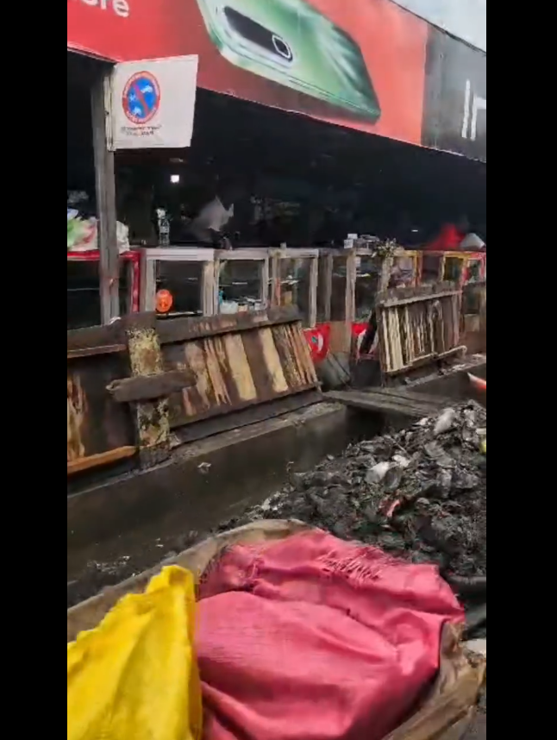
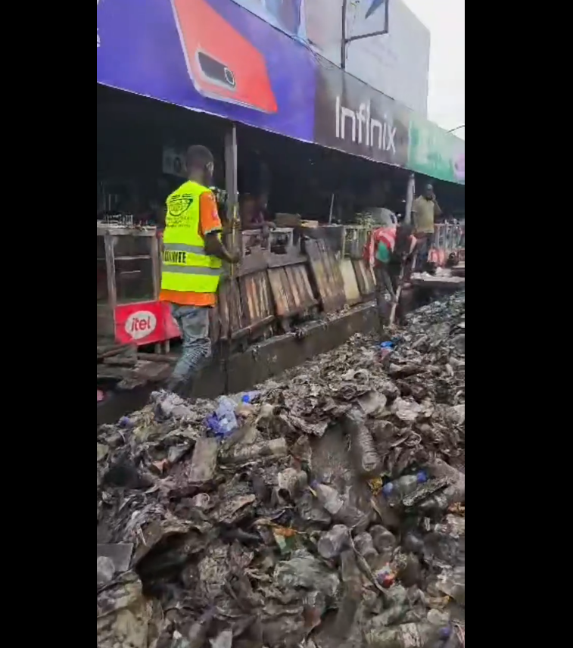
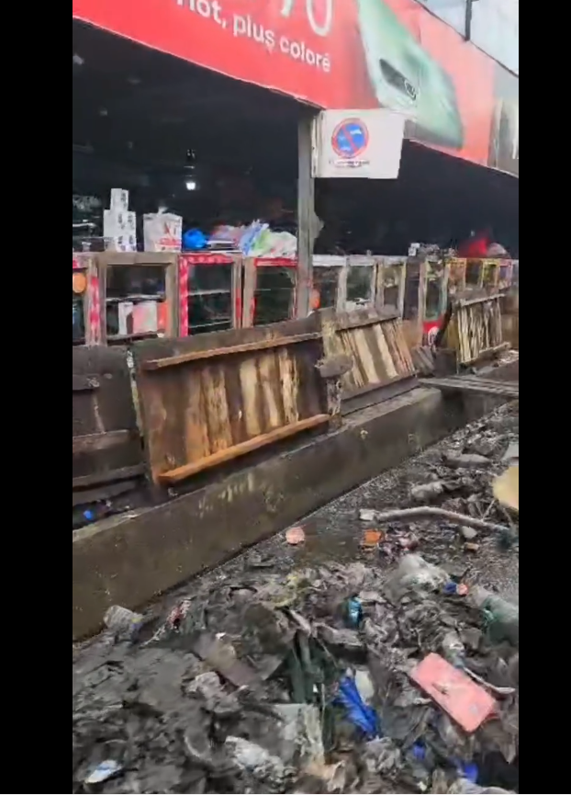

CAUSES STRUCTURELLES — 01
Des réseaux d'évacuation neutralisés par les déchets
Constat de terrain : sur plusieurs axes commerçants d'Abidjan, les caniveaux et bouches d'évacuation sont retrouvés totalement obstrués par des déchets plastiques, bouteilles et détritus divers — empêchant toute évacuation des eaux de ruissellement, même en cas de pluie modérée.
Caniveaux d'un axe commerçant d'Abidjan, obstrués par des bouteilles plastiques et des déchets — juin 2026.
Lecture technique : un caniveau obstrué perd l'essentiel de sa capacité hydraulique nominale. Le débit d'évacuation chute, l'eau reflue vers les commerces et logements en amont — la cause immédiate de nombreuses inondations « éclair » observées en zone commerçante.
Photos : relevés de terrain, quartiers commerçants d'Abidjan, juin 2026
Pluies diluviennes — Afrique de l'Ouest 2026
06 / 13

Slide 7
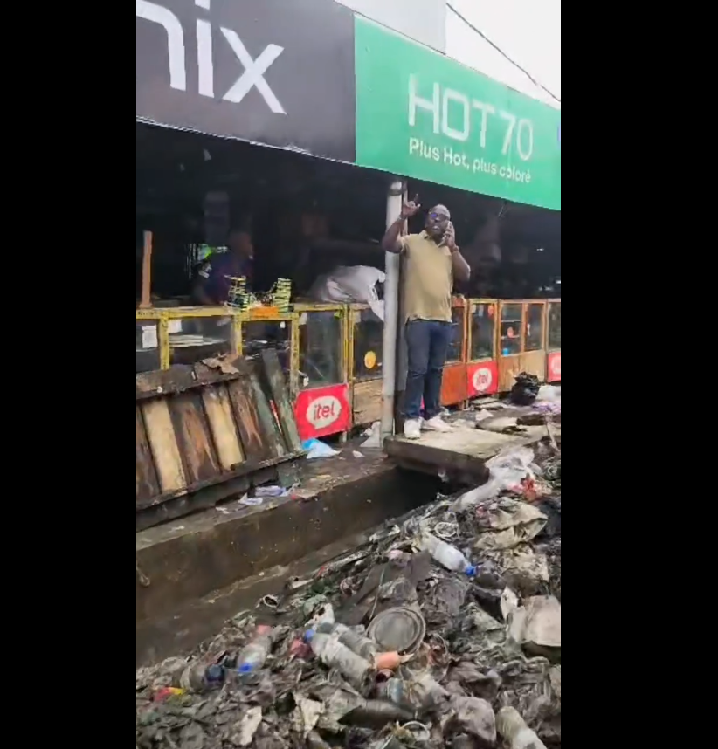
CAUSES STRUCTURELLES — 02
Urbanisation non maîtrisée en zone à risque
Une urbanisation livrée à l'initiative individuelle
Depuis plus d'une décennie, l'extension du tissu urbain abidjanais s'est largement opérée en dehors d'un plan d'aménagement opposable strictement appliqué — chaque lotisseur, vendeur ou constructeur arbitrant seul ses choix d'implantation, sans coordination d'ensemble sur l'écoulement des eaux.
Lotissements non viabilisés
Des parcelles constructibles ont été cédées sans réseau d'assainissement ni caniveau primaire préalablement aménagé, reportant le coût de la viabilisation sur des habitants qui n'ont pas les moyens de l'assumer.
Habitat précaire en zone de talus
Le bidonville de Mossikro (Attécoubé), théâtre du glissement de terrain le plus meurtrier, illustre l'occupation de flancs instables faute d'alternative de logement abordable.
Occupation des servitudes d'écoulement
Des constructions — commerces comme habitations — empiètent sur les emprises naturelles d'évacuation des eaux pluviales, réduisant mécaniquement leur capacité.
Sources : constat photographique de terrain · Afriquinfos, 30/06/2026 (glissement de terrain à Mossikro) · presse ivoirienne, dossier historique Abidjan.net
Pluies diluviennes — Afrique de l'Ouest 2026
07 / 13

Slide 8
CAUSES STRUCTURELLES — 03
Un réseau d'assainissement sous tension chronique
Au-delà de l'épisode 2026, la récurrence des inondations à Abidjan depuis plus d'une décennie (2019, 2020, 2021, 2022, 2025, 2026) révèle un déficit structurel d'investissement dans les infrastructures de drainage, face à une urbanisation qui progresse plus vite que les réseaux.
Écart structurel
2020
Plusieurs quartiers sinistrés (Allabra, Cocody-Riviera)
2021
Inondations et glissements de terrain, Abidjan et San-Pedro
2022
61 victimes recensées après une pluie torrentielle
2025
18 décès, 79 habitations et 47 infrastructures touchées
2026
20+ décès, crise régionale (CI, Ghana, Togo)
Illustration indicative de l'écart entre capacité de drainage existante et intensité des précipitations observées — non une mesure hydraulique certifiée. Historique : Abidjan.net, dossier Pluies diluviennes/Inondations
Pluies diluviennes — Afrique de l'Ouest 2026
08 / 13

Slide 9






RÉPONSE INSTITUTIONNELLE
Côte d'Ivoire : mesures annoncées
Réunion de crise
Fermeté annoncée
Le Premier ministre Robert Beugré Mambé préside une réunion d'urgence à la Primature dès le 30 juin.
Le ministre de l'Intérieur Vagondo Diomandé annonce des mesures énergiques contre les constructions en zone à risque : « la tolérance ne peut plus être de mise ».
Accueil des sinistrés
Plan de relogement
Des écoles sont ouvertes pour héberger les familles déplacées par les inondations et glissements de terrain.
Un plan de relogement est annoncé pour la zone de Songon, en complément des opérations de démolition dans les zones à risque.
Solidarité nationale
Communication publique
Sources : AIP, revue de presse 30/06/2026 · KOACI · déclarations officielles du gouvernement ivoirien
Pluies diluviennes — Afrique de l'Ouest 2026
09 / 13
La ministre de la Cohésion nationale coordonne le recensement des victimes et l'accompagnement des familles endeuillées.
Rappels réguliers des numéros d'urgence (Sapeurs-pompiers 180, Police 100, Allô Gouvernement 101) et consignes de prudence.

Slide 10


CONTROVERSE & GOUVERNANCE
Démolitions en zones à risque : un dossier sous tension
En parallèle de la crise des inondations, le district d'Abidjan a repris depuis début juin 2026 les opérations de déguerpissement dans les quartiers précaires situés en zone inondable (Vridi 3, Koumassi Campement) — une politique assumée par les autorités, mais qui suscite des positions divergentes.
Position des autorités
Position des populations et de la société civile
Le district affirme que les opérations ont été annoncées plusieurs mois à l'avance, via mises en demeure et campagnes de sensibilisation. Le porte-parole du gouvernement a apporté son soutien officiel, au nom de la protection des vies humaines en zone à risque.
La commune de Port-Bouët (opposition) déplore les méthodes employées et réclame une prise en charge urgente des familles déplacées. Le FOSCAO demande la suspension des opérations en pleine saison des pluies ; Amnesty International documente des cas d'expulsion sans indemnisation adéquate.
Dossier Koumassi-Campement : la vérification institutionnelle en cours
Une parcelle de 34 hectares y est revendiquée par un ancien élu local. Face aux zones d'ombre entourant les ayants droit, la Haute Autorité pour la Bonne Gouvernance (HABG) a ouvert le 18 juin 2026 une phase de vérifications préliminaires pour établir les faits et les responsabilités — illustrant la nécessité de sécuriser l'identification des bénéficiaires légitimes avant toute indemnisation.
Cadre légal : la loi n° 2020-624 du 14 août 2020 (code de l'urbanisme et du domaine foncier) impose une indemnisation « juste et préalable » en cas d'expropriation pour cause d'utilité publique — un standard que les deux camps invoquent, chacun à sa manière, pour juger les opérations en cours.
Sources : Jeune Afrique, 06/2026 · KOACI, 29/05 et 18/06/2026 · FOSCAO, communiqué · Amnesty International Côte d'Ivoire · Loi n° 2020-624 du 14/08/2020
Pluies diluviennes — Afrique de l'Ouest 2026
10 / 13

Slide 11
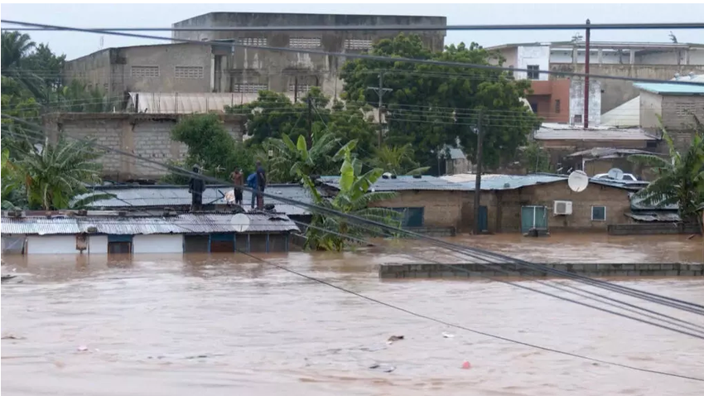


COMPARAISON RÉGIONALE
Ghana et Togo : des réponses à mettre en miroir
Ghana : mobilisation immédiate de moyens
Le président John Mahama débloque 300 millions de cédis (≈ 29 M USD) de fonds d'urgence et déploie l'armée et la police en renfort des secours, tout en annonçant une opération contre les constructions illégales obstruant les cours d'eau.
Togo : dégâts matériels sans perte en vie humaine déclarée
À Lomé, plusieurs quartiers (Adakpamé, Adamavo, Akodesséwa, Nyékonakpoé, Kodjoviakopé, Agoè-Nyivé) sont submergés ; les réseaux de canalisation, pourtant curés en amont de la saison, ont rapidement saturé.
Opération de secours par embarcation, région du Grand Accra — riverains évacués vers un point sûr.
Lecture comparée
Les trois pays partagent le même facteur déclencheur météorologique, mais des trajectoires de réponse différentes — rapidité du déblocage de fonds, ampleur de la mobilisation sécuritaire, communication publique — qui influencent directement la perception de l'efficacité de l'action publique.
Sources : Yahoo Actualités France / RFI · Burkina24, 01/07/2026 · Afriquinfos, 30/06/2026 (Togo)
Pluies diluviennes — Afrique de l'Ouest 2026
11 / 13

Slide 12



FACTEURS DE VULNÉRABILITÉ
Une responsabilité partagée, documentée par les faits
Les inondations de juin 2026 ne relèvent pas d'une seule cause. Elles résultent de la conjonction de plusieurs défaillances, chacune documentée par la presse et le constat de terrain — sans qu'aucune, isolément, n'explique l'ampleur du bilan.
Cession de terrains non viabilisés
Incivisme dans la gestion des déchets
Occupation illégale de zones à risque
Des lotissements mis en vente et bâtis avant tout aménagement de voirie ou de réseau d'évacuation, reportant sur les acquéreurs un coût d'infrastructure qu'ils ne peuvent assumer seuls.
L'obstruction massive des caniveaux par des déchets jetés au quotidien, documentée par les relevés de terrain, réduit la capacité d'évacuation des réseaux existants.
L'installation d'habitations précaires sur des flancs de talus ou des servitudes de cours d'eau, comme à Mossikro, expose directement les populations à l'éboulement et à la submersion.
Sous-investissement historique
Application inégale des règles d'urbanisme
Le respect de la règle, condition de la vie collective
La récurrence des inondations depuis 2019 traduit un déficit d'investissement cumulé dans les réseaux d'assainissement face à une croissance rapide de l'agglomération.
Des années de tolérance envers les implantations non conformes ont installé l'idée que les règles d'urbanisme et de salubrité se négocient au cas par cas plutôt qu'elles ne s'imposent à tous.
Hygiène, urbanisme, salubrité : ces règles élémentaires de vie en société ne tiennent que si chacun les respecte et si leur violation est sanctionnée — la justice restant, en dernier ressort, le garant de leur application effective.
Constat établi à partir des relevés photographiques de terrain et des sources citées dans ce dossier — présenté sans jugement porté sur un acteur nommément désigné
Pluies diluviennes — Afrique de l'Ouest 2026
12 / 13

Slide 13
CONCLUSION & PISTES D'ACTION
La sécurité collective dépend
d'abord du comportement civique
Curage préventif systématique des caniveaux avant chaque saison des pluies, avec suivi citoyen
Les infrastructures les mieux dimensionnées ne peuvent compenser des caniveaux bouchés au quotidien, ni des constructions maintenues sur des zones à risque connues. Vivre en société suppose des règles communes — urbanisme, hygiène, salubrité — et la conscience, chez chacun, qu'elles s'appliquent à tous. Ces règles ne valent que si elles sont respectées ; et lorsqu'elles ne le sont pas, la justice reste, en dernier ressort, le juge de paix chargé d'en garantir l'application.
Application effective des règles d'urbanisme pour toute nouvelle cession de terrain (viabilisation préalable obligatoire)
Relogement planifié des populations installées sur les zones à risque identifiées (talus, servitudes de cours d'eau)
Sanction judiciaire constante des manquements aux règles d'urbanisme et de salubrité, condition de leur crédibilité
Campagnes de sensibilisation continues sur le civisme et la gestion des déchets, en lien avec les associations de quartier
Cette responsabilité est à la fois institutionnelle et individuelle — et engage l'ensemble des acteurs, publics comme privés, dans la durée.
Synthèse réalisée à partir des sources officielles et de presse citées dans ce dossier — juin-juillet 2026
Pluies diluviennes — Afrique de l'Ouest 2026
13 / 13

